Slide 1
Q Table & DQN(5)
박민재

Slide 2
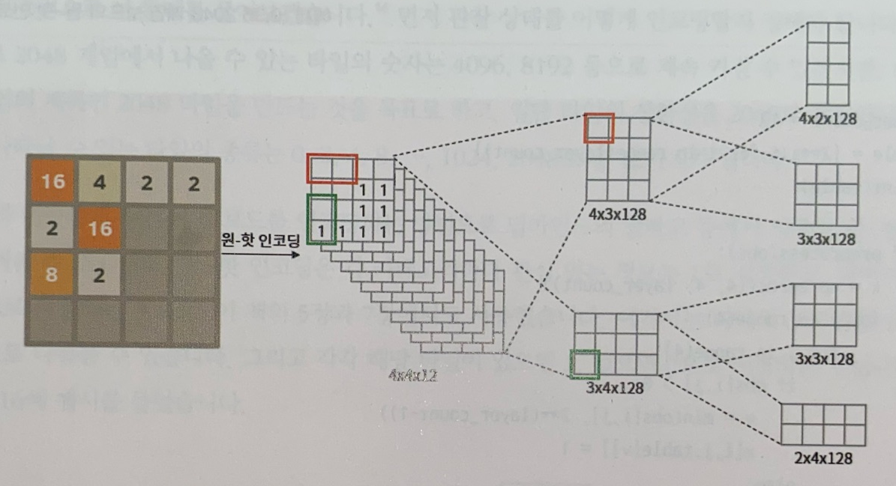
2048
2048 DQN
Output
4
256
Flatten

Slide 3
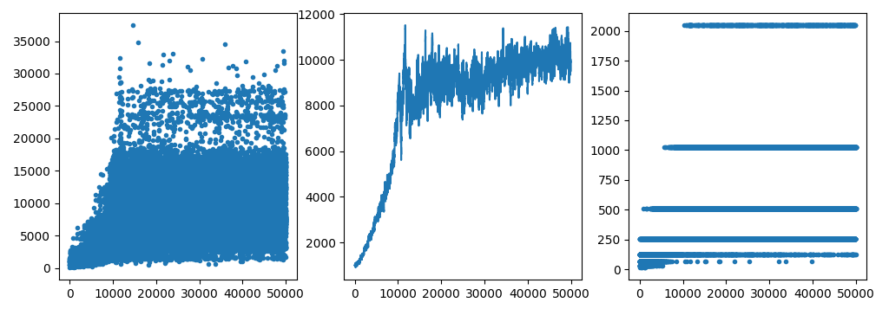
2048
2048 DQN
학습 과정(기본 모델 사용, 50000 Episodes 진행)

Slide 4
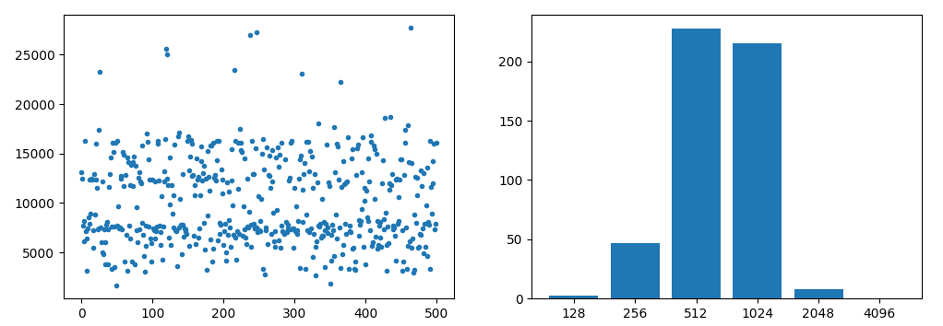
2048
2048 DQN
Test(500 Episodes 진행)

Slide 5
2048
2048 DQN
2x2x128
Output
3x3x128
2x2x128
4
256
2x2x128
3x3x128
2x2x128
Flatten

Slide 6
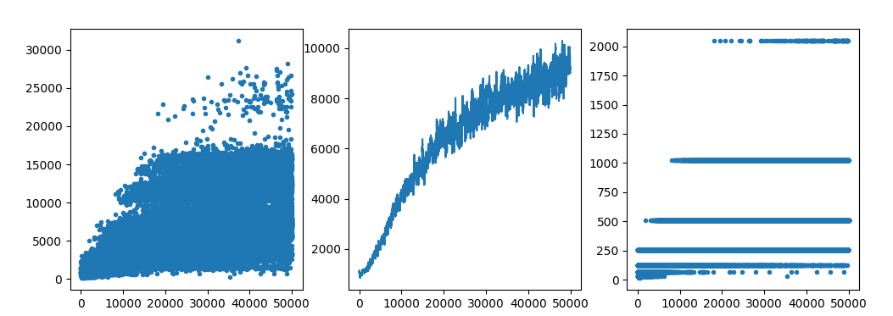
2048
2048 DQN
학습 과정(Filter size = (2,2), 50000 Episodes 진행)

Slide 7
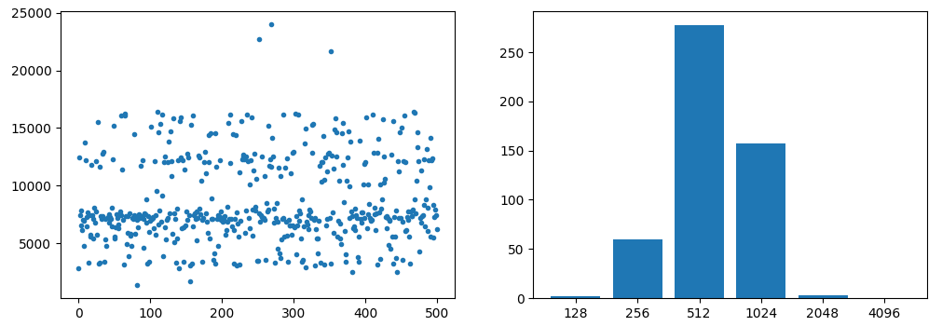
2048
2048 DQN
Test(500 Episodes 진행)

Slide 8
2048
2048 DQN
Output
4
256
Flatten

Slide 9
2048
Episode
Virtual Environment 1
Virtual Environment 2
Virtual Environment 3
Virtual Environment 4
Main Environment
Training
&
Weight Copy
Memory

Slide 10
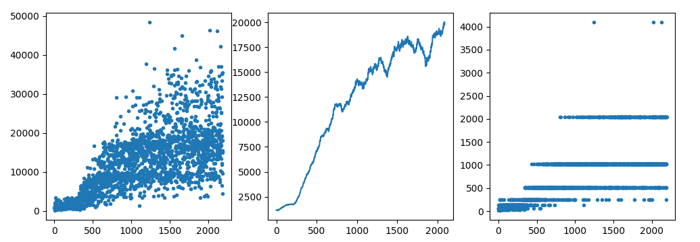
2048
2048 DQN
학습 과정(기본 모델 사용, 10000 Episodes 진행), 최근 100개 스코어 평균 20000↑이면 모델 저장

Slide 11
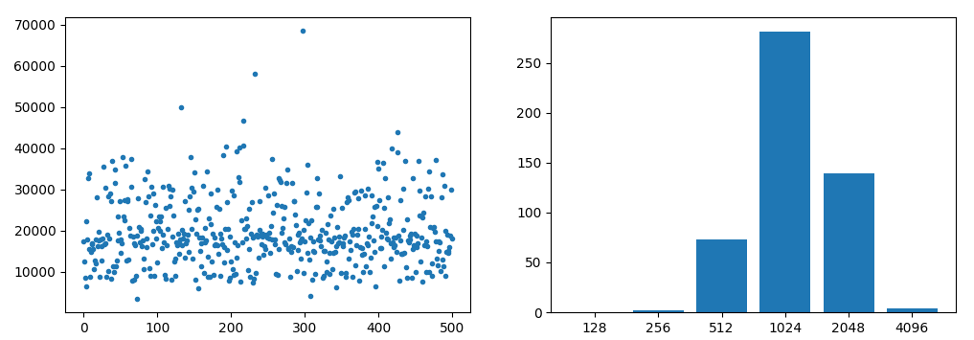
2048
2048 DQN
Test1(500 Episodes 진행)

Slide 12
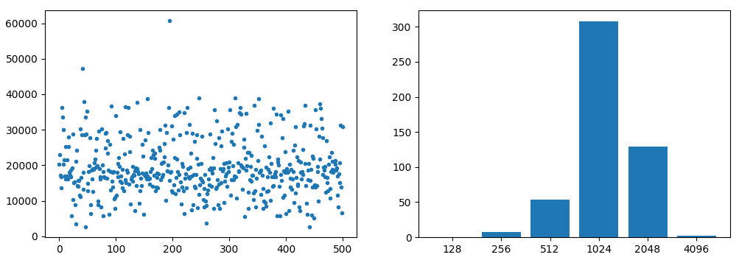
2048
2048 DQN
Test2(500 Episodes 진행)

Slide 13
2048
2048 DQN
2x2x128
Output
3x3x128
2x2x128
4
256
2x2x128
3x3x128
2x2x128
Flatten

Slide 14
2048
Episode
Virtual Environment 1
Virtual Environment 2
Virtual Environment 3
Virtual Environment 4
Main Environment
Training
&
Weight Copy
Memory

Slide 15
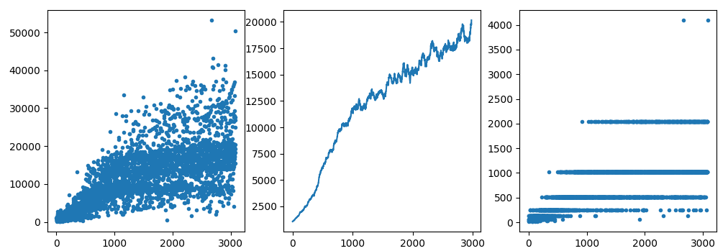
2048
2048 DQN
학습 과정(Filter size = (2,2), 10000 Episodes 진행), 최근 100개 스코어 평균 20000↑이면 모델 저장

Slide 16
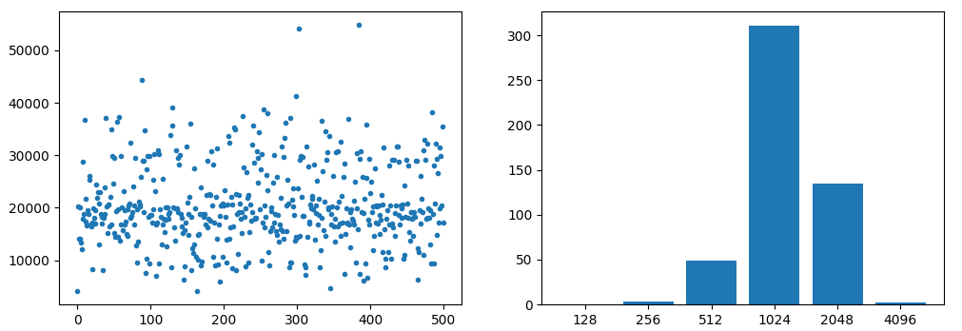
2048
2048 DQN
Test1(500 Episodes 진행)

Slide 17
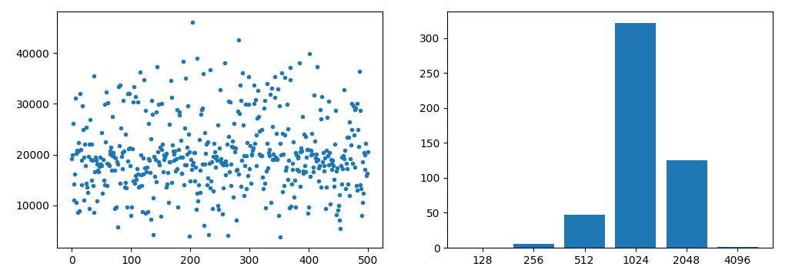
2048
2048 DQN
Test2(500 Episodes 진행)

Slide 18
현재 진행 상황
2048 DQN
가상환경 사용 및 기본 모델 사용
학습시 8192까지 범위를 확장
최근 100개의 평균 Score가 30000↑ 이면 모델 저장
현재 학습 진행중

Slide 19
Future Work
2048 DQN
논문을 그대로 따라 한 것이라 새로운 방법 연구 필요
Policy Gradient 공부 및 학습에 적용
학부연구회 서류작성
이번 달 구매 카드전표 필요
Turtlebot3
Turtlebot3 raspberry pi -> jetson nano 변경 및 OpenCR setting
강화학습 진행

